Slide 1
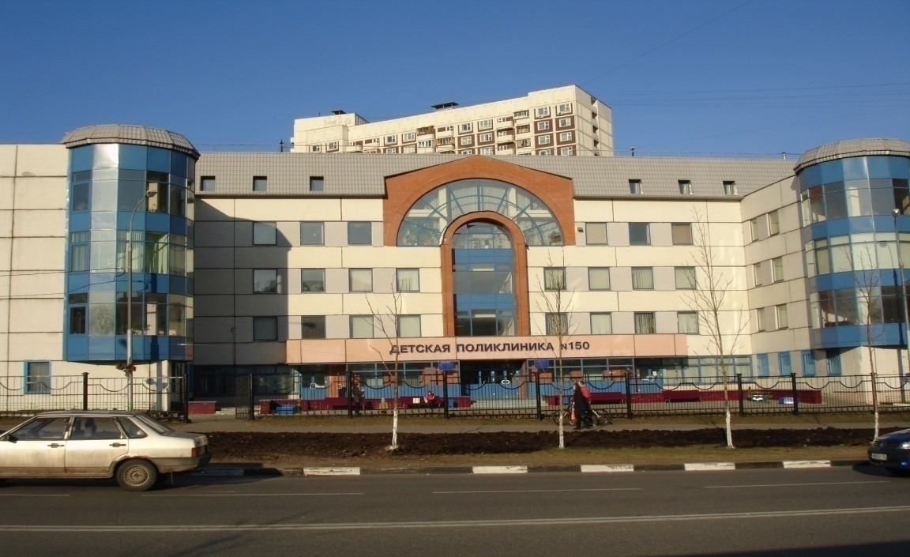
Годовой отчет главного врача ГБУЗ «ДГП № 150 ДЗМ» Ключниковой И.В. за 2019 г.

Slide 2
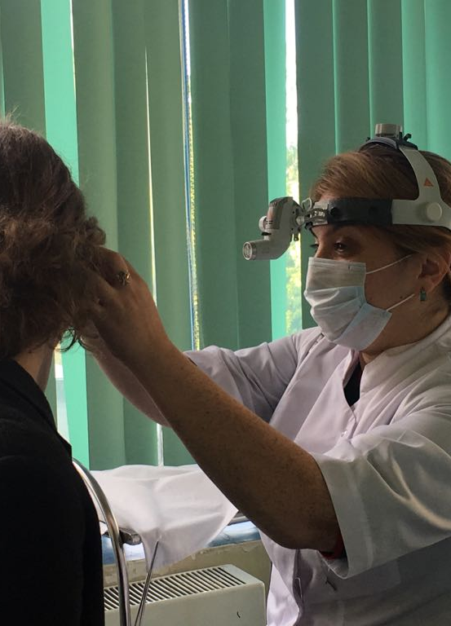
Медицинские организации оказывают помощь по различным профилям
Педиатрия
Акушерство-гинекология
Аллергология-иммунология
Гастроэнтерология
Гематология
Детская кардиология
Детская урология-андрология
Детская хирургия
Детская эндокринология
Клинико-лабораторная диагностика
ЛФК и спортивная медицина
Медицинская реабилитация
Неврология
Нефрология
Оториноларингология
Офтальмология
Паллиативная медицинская помощь по педиатрии
Рентгенология
Сурдология-оториноларингология
Травматология-ортопедия
УЗИ диагностика
Физиотерапия
Функциональная диагностика
Эндоскопия
24 профиля

Slide 3
Основные показатели работы
ДГП № 150
Гл. здание
ДГП № 150
Филиал 1
ДГП № 150
Филиал 2
ДГП № 150
Филиал 3
300
посещений
в смену
480
посещений
в смену
250
посещений
в смену
320
посещений
в смену
Мощность
10 060
человек
11 379
человек
12 934
человек
9 689
человека
Прикрепленное население
Численность прикрепленного населения
44 062
человека
44 184
человека
2019
49%
2018
51%
49%
51%

Slide 4
Кадры 2019 года
167,0
ставок всего
256,75
ставок всего
120
ставок всего
Занято 157,75 ставки
Занято 233,5 ставки
Занято 117,5 ставки
За 2019 год было принято на работу 44 человека
Повышение квалификации прошли 54 человека

Slide 5
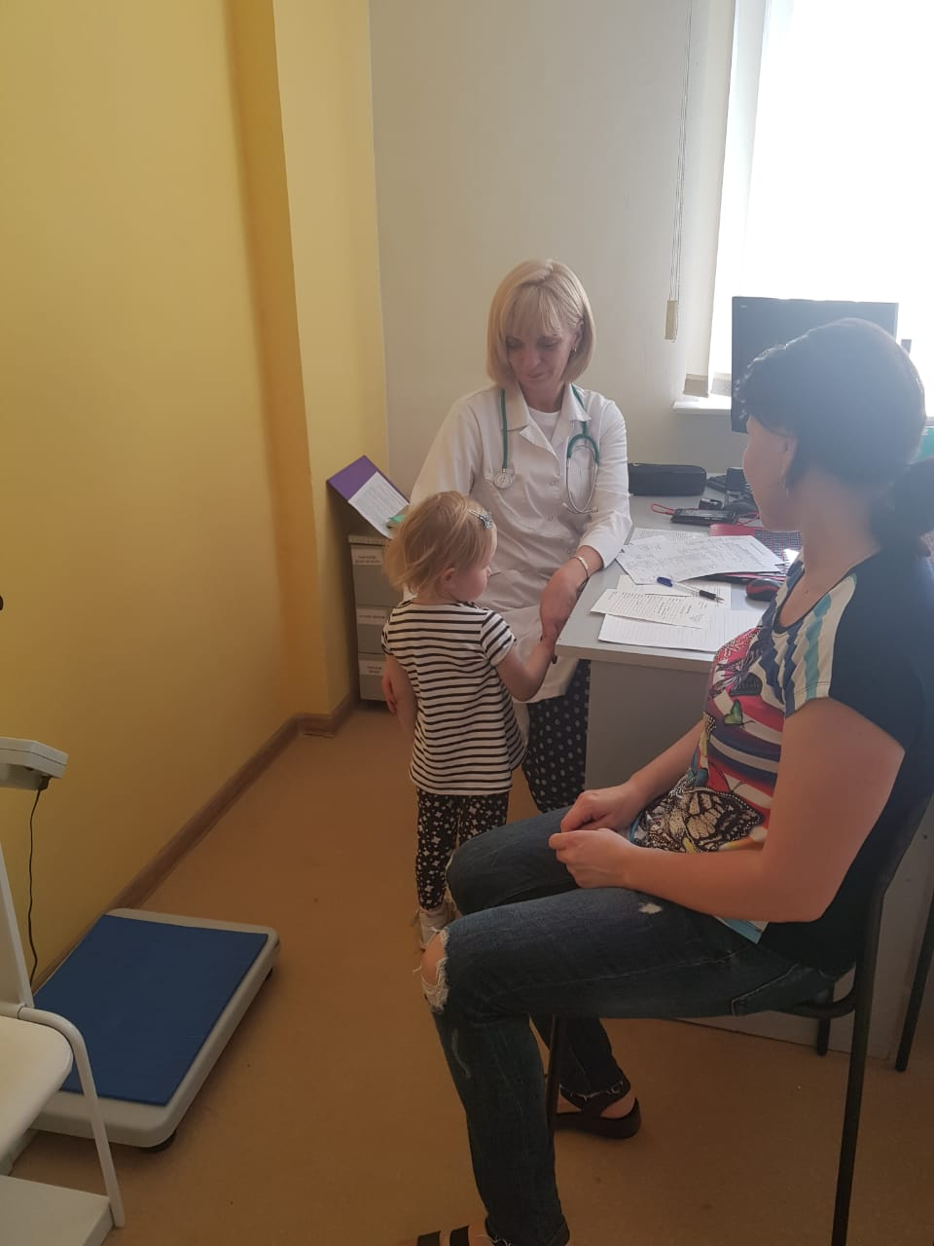
Выполнение территориальной программы ОМС
Показатель | 2018 |  | 2019
 | абс. | % | абс. | %
Посещения с профилактической целью | 269 793 | 100% | 260 898 | 171%
Посещения по неотложной помощи | 10 757 | 50% | 10 084 | 100%
Обращения по поводу заболевания | 117 825 | 99% | 134 808 | 101%
Медицинская помощь в условиях дневного стационара (случаи легкие) | 545 | 71% | 612 | 80%

Slide 6
Доступность медицинской помощи в 2019 году находилась на стабильно высоком уровне
96,3%
средняя доступность специалистов
II уровня в 2019 году
Педиатры
Специалисты
I уровня
98,3%
средняя доступность педиатров
в 2019 году
95%
нормативный
показатель
доступности
Специалисты
II уровня
98,8%
средняя доступность специалистов
I уровня в 2019 году

Slide 7
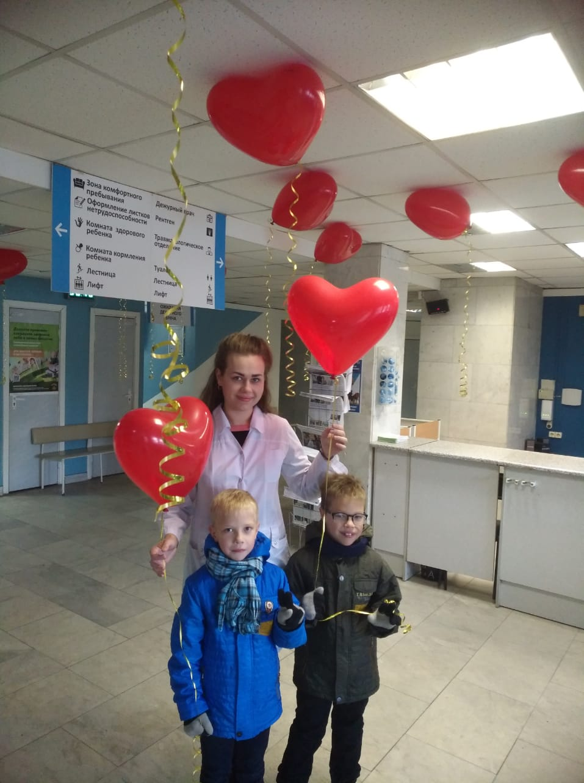
Посещения поликлиники
45,9%
54,1%
43,6%
56,4%
598 660
553 642
Профилактические приемы
Приемы по заболеванию
* МО оказывает ОНСП детскому населению

Slide 8
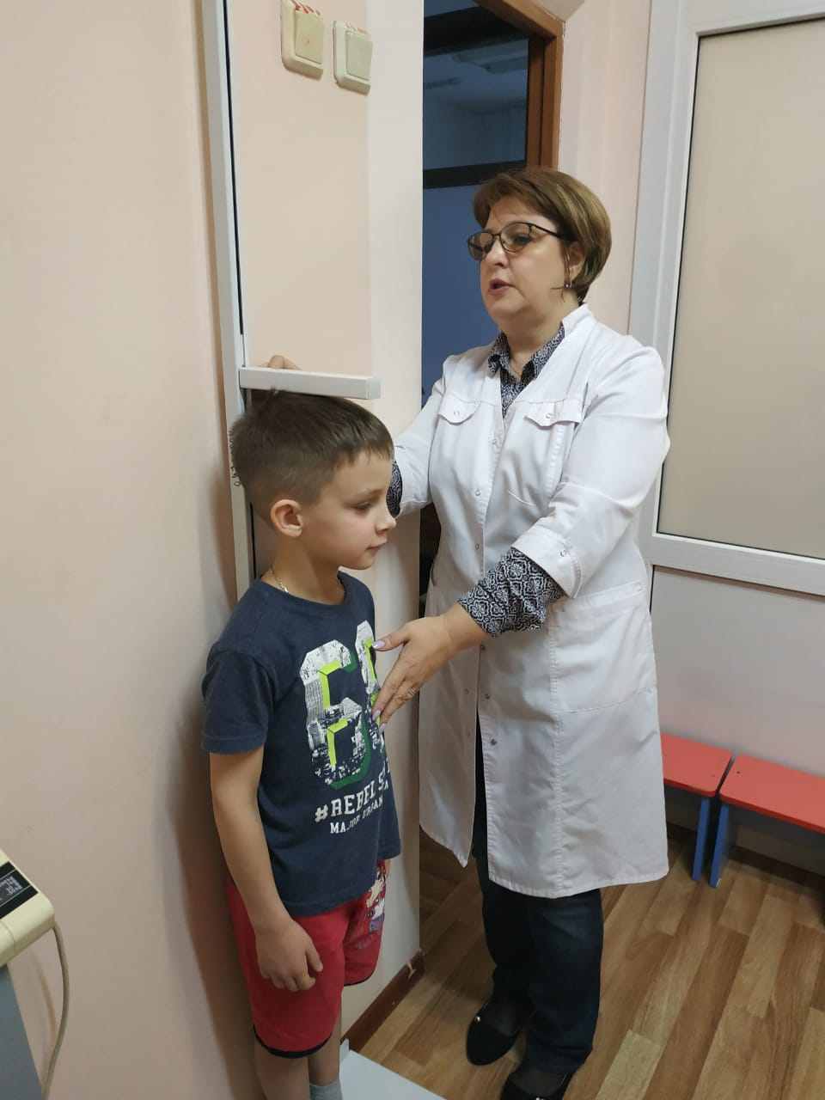
Дети-сироты, опекаемые
Прошли диспансеризацию
Итоги диспансеризации:
I группа здоровья – 7%
II группа здоровья – 62%
III группа здоровья – 23%
IV группа здоровья – 2%
V группа здоровья – 6%
252 чел., из них:
2018
238 чел. , из них:
Итоги диспансеризации:
I группа здоровья – 6%
II группа здоровья – 65%
III группа здоровья – 21%
IV группа здоровья – 1%
V группа здоровья – 7%
2019
Детей сирот с IV и V группой здоровья в % отношении больше, чем в целом по поликлинике

Slide 9
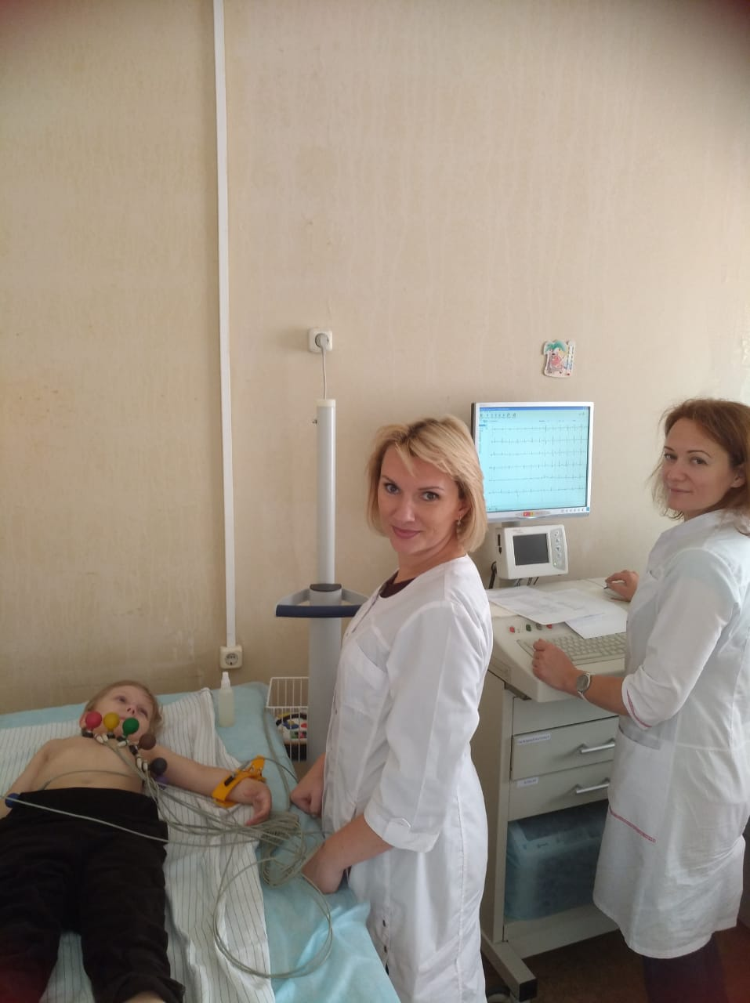
Профилактические осмотры
План
Факт выполнения
Доля выполнения
Прохождение несовершеннолетними медицинских осмотров
42119 чел.
42119 чел.
100 %
Итоги профилактических осмотров по группам здоровья
Итоги профилактических осмотров несовершеннолетних:
I группа здоровья – 22,7%
II группа здоровья – 63,0%
III группа здоровья – 12,4%
IV группа здоровья – 0,2%
V группа здоровья – 1,7%

Slide 10
Прививочная работа: гепатит, корь, краснуха, дифтерия, паротит, столбняк, коклюш
Вакцинация против гепатита В - 98,9%
Вакцинация против гепатита А – 97,5%
Ревакцинация против гепатита А – 93,3%
Вакцинация против кори – 109,1%
Ревакцинация против кори – 106,5%
Вакцинация против краснухи – 98,9%
Ревакцинация против краснухи – 98,6%
Вакцинация против дифтерии – 104,5%
Ревакцинация против дифтерии – 100,2%
Вакцинация против паротита – 107,4%
Вакцинация против столбняка – 104,5%
Вакцинация против коклюша – 104,9%
Все планы по вакцинации на 2019 год выполнены на
100%

Slide 11
Показатели заболеваемости
Болезни органов дыхания
Болезни
глаза
Болезни органов пищеварения
Болезни костно-мышечной системы
Болезни мочеполовой системы

Slide 12
Работа по рассмотрению жалоб и обращений граждан
Число обращений
ДГП № 150
Гл. здание
ДГП № 150
Филиал 1
ДГП № 150
Филиал 2
ДГП № 150
Филиал 3
38
45
29
36
148
2019
161
43
59
32
27
2018
Количество обращений снизилось на 8%
Все обращения рассматриваются в индивидуальном порядке
В случае негативного содержания обращения, специалисты поликлиники вступают в диалог с официальным представителем пациентом и детализируют проблему для ее решения
Изучаются предложения граждан по улучшению работы поликлиники, руководство использует обратную связь для совершенствования оказания медицинской помощи

Slide 13
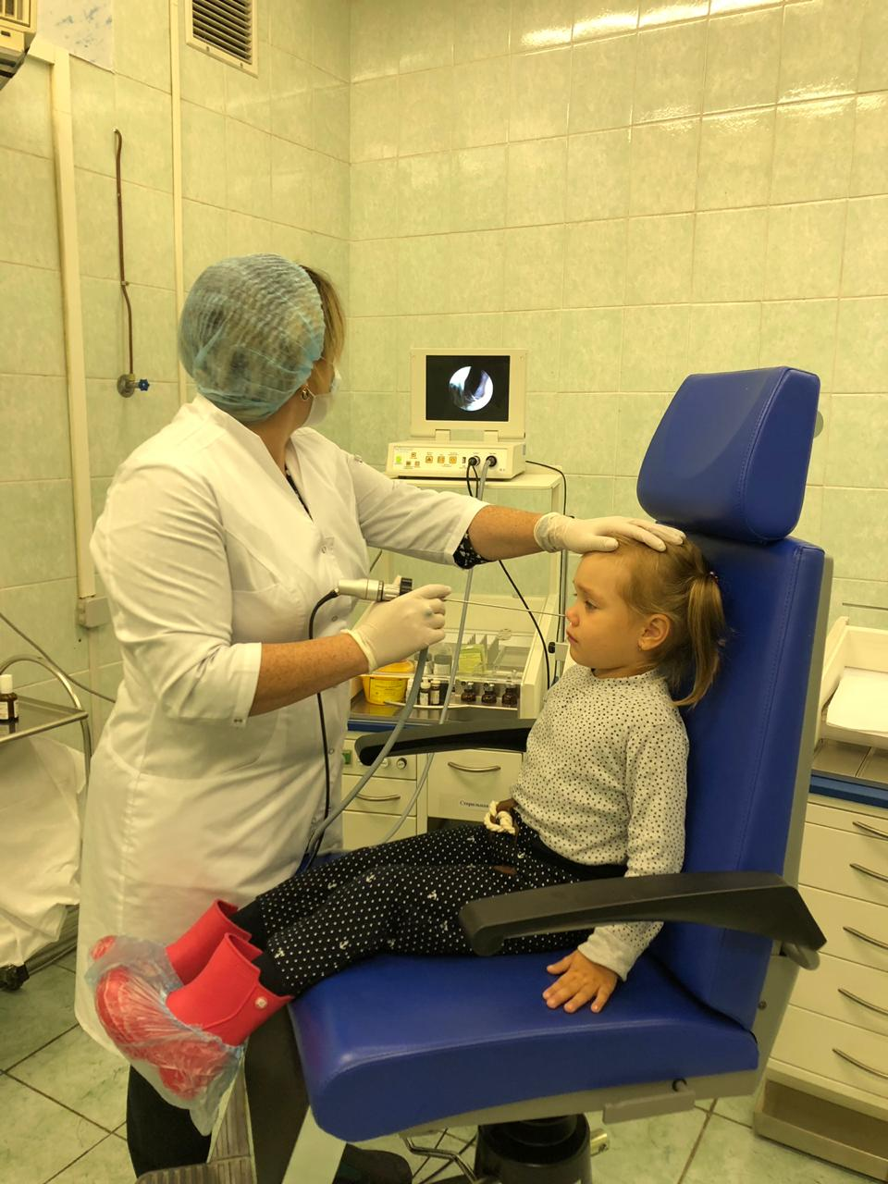
Оборудование поликлиники
Рентгены 2 ед.
из них цифровой – 1 ед.
УЗИ 9 ед.
Электрокардиограф 6 ед.
Холтер 3 ед.
СМАД 4 ед.
Электроэнцефалограф 1 ед.
Реограф 2 ед.
Спирограф 2 ед.
ЛОР установка 3 ед.
Аудиометр 1 ед.
Отоскоп 49 ед.
Система OtoRead 3 ед.
Гастроскоп 1 ед.
Офтальмоскоп 3 ед.
Авторефрактометр 3 ед.
Ретинальная фундус-камера 1 ед.
Транскутанный биллирубинометр 4 ед.
в конце XII 2019 поставлен новый цифровой Рентгеновский аппарат в головное здание

Slide 14
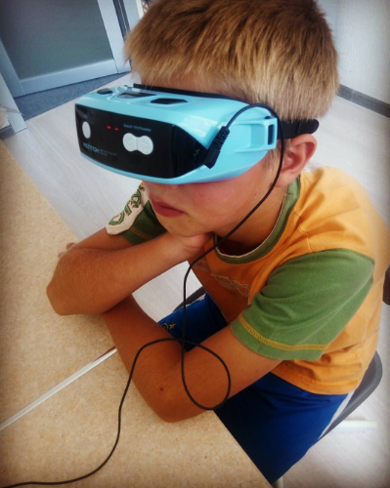
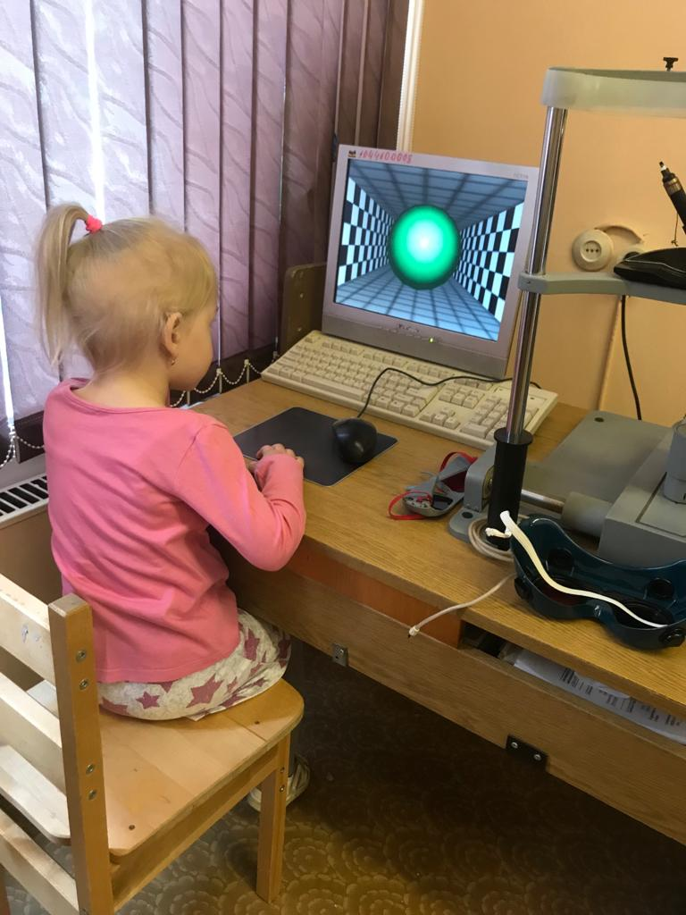
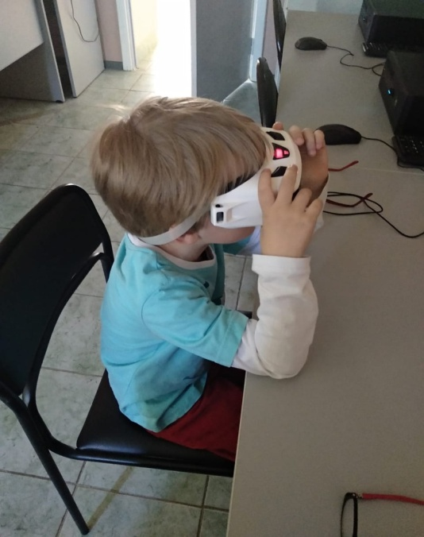
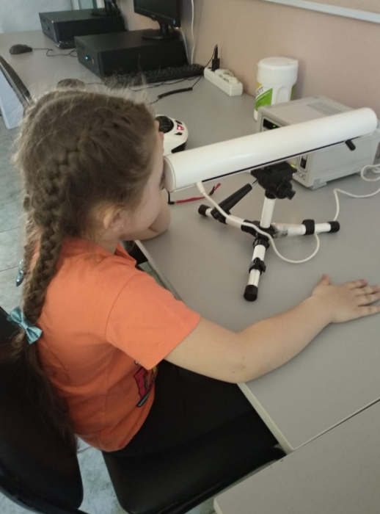
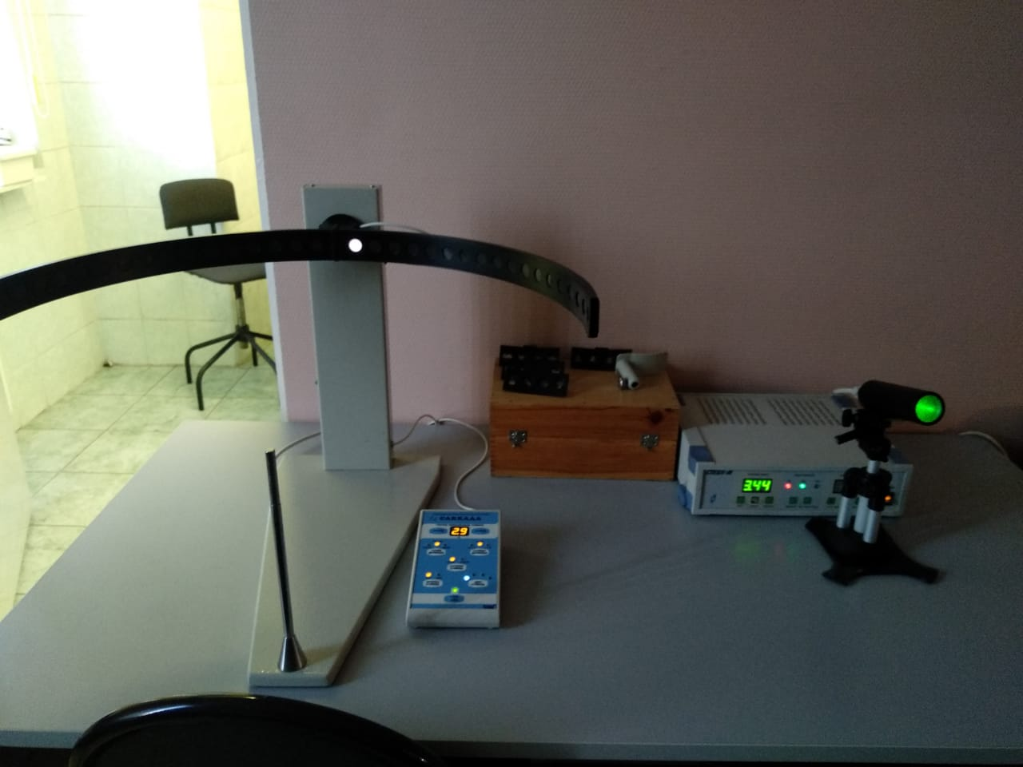
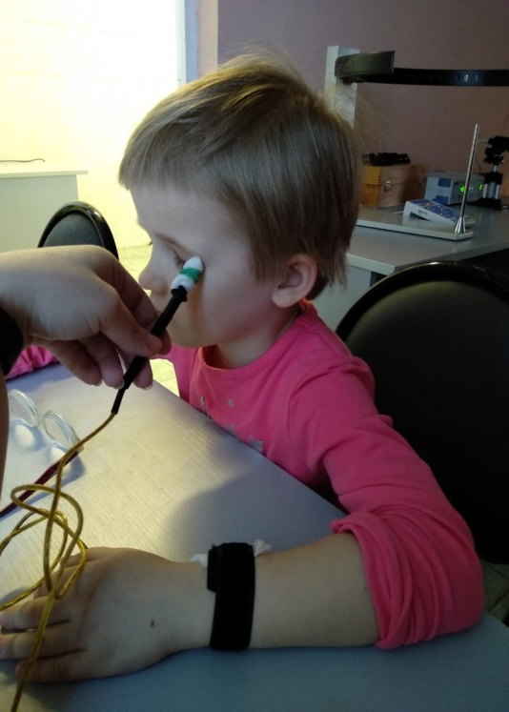
Оснащение кабинета охраны зрения
Синоптофор для лечения косоглазия, амблиопии.
Аппарат для лазерной стимуляции «СПЕКЛ — М»
Электростимулятор «ЭСОМ»
Аппарат «АМО - АТОС» (с приставкой амблио) — 2 шт. для лечения амблиопии, миопии.
Аппарат для цветоимпульсной терапии «Меллон»
Офтальмологический мускулотренер
Аппарат «Ручеек» для тренировки аккомодации - 3 шт
Компьютерные программы : «Релакс» для лечения миопии; «Плеоптика» для лечения косоглазия, амблиопии.
Аппарат «Иллюзион» для лечения амблиопии - 2 шт
Пневмомассажные очки Сидоренко для лечения миопии, спазмов аккомодации

Slide 15
Отчет работы Кабинета охраны зрения
Диагноз | 2018 г. | 2019 г.
Миопия и нарушения аккомодации | 561 | 606
Косоглазие | 158 | 168
Астигматизм | 78 | 98
Амблиопия | 97 | 98
Другое | 53 | 71
ИТОГО | 947 | 1041

Slide 16
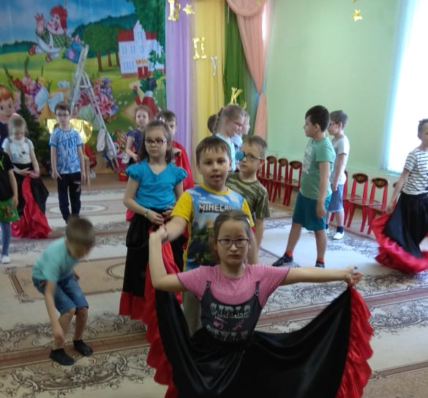
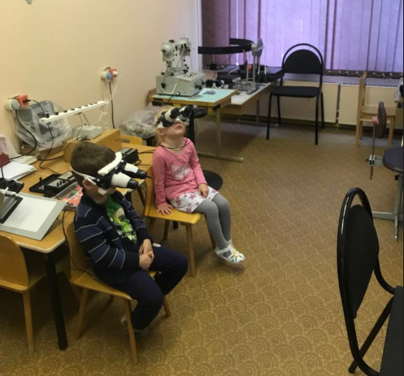
Специализированный офтальмологический детский сад ГБОУ «Школа имени Ф.М.Достоевского» УК 8
Диагноз | 2018 г. | 2019 г.
Косоглазие | 62 | 66
Астигматизм | 15 | 13
Амблиопия | 20 | 19
Другое | 25 | 21
ИТОГО | 122 | 120

Slide 17
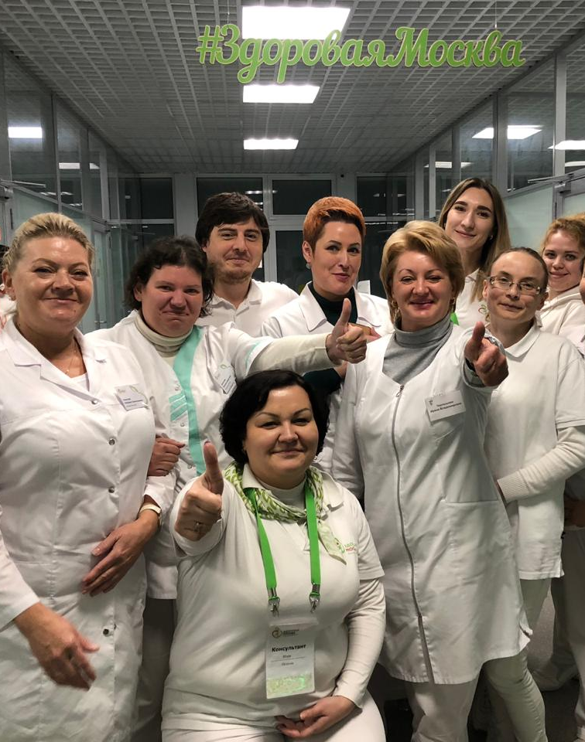
Участие в проектах ДЗМ
Перевод карт профилактических прививок (форм 063 /у) в электронный вид
Подготовительный этап по оцифровке форм 030/у
Летний тест здоровья, Павильон «Здоровая Москва» лето в парке Кузьминки
Подготовка к капитальному ремонту филиала №1 по улице 40 лет Октября, дом 25

Slide 18
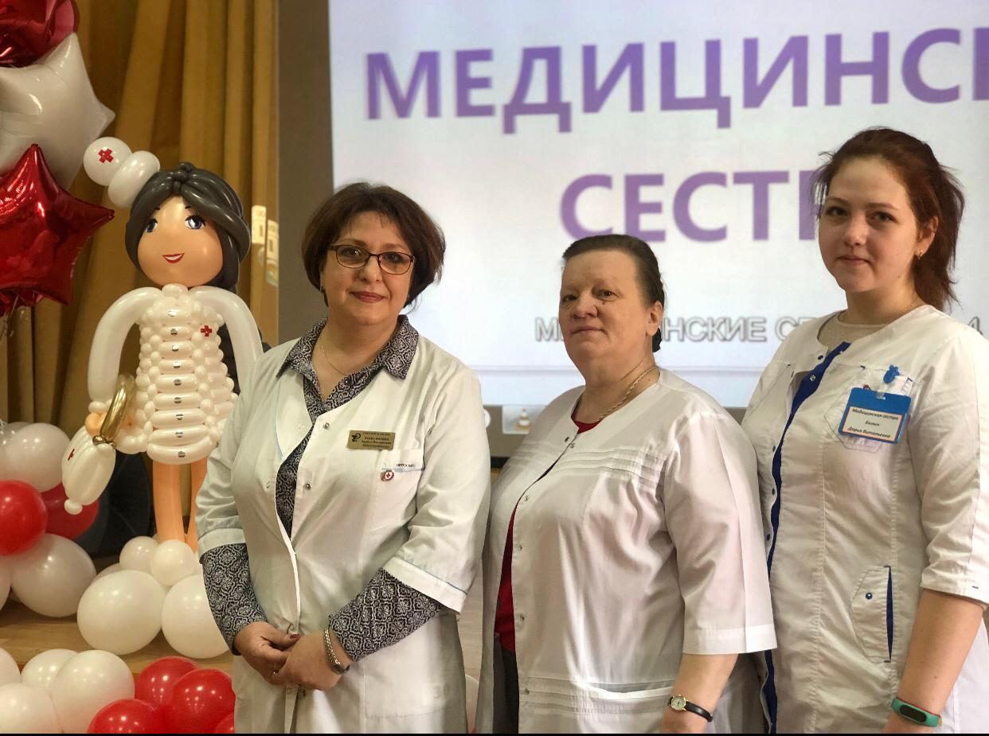
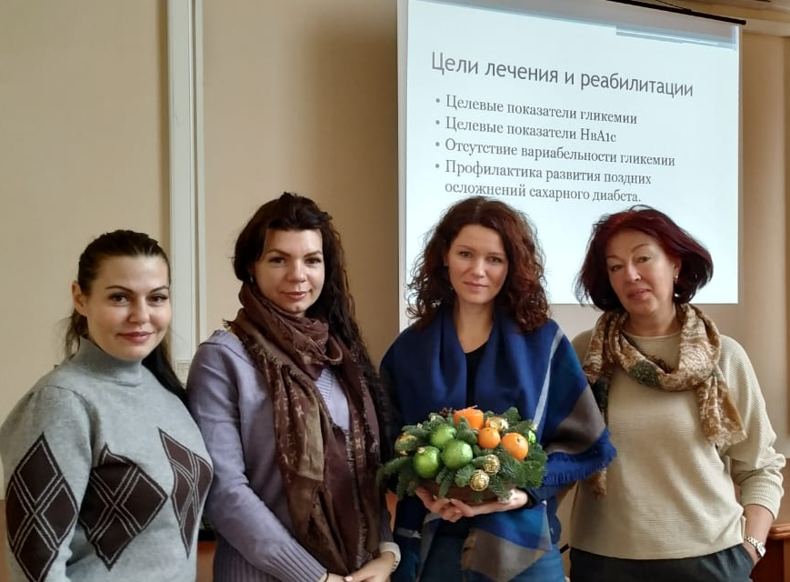
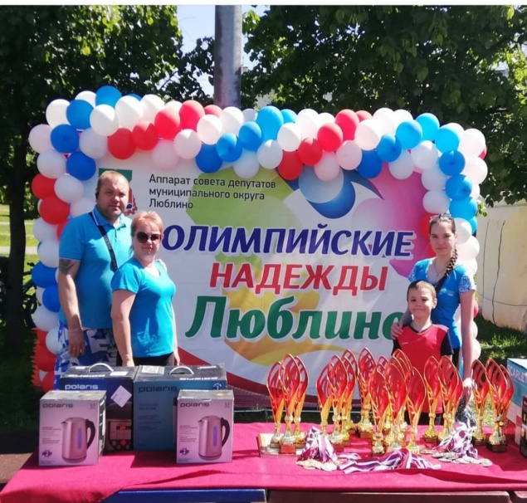
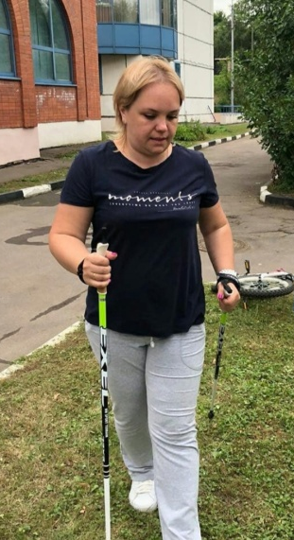
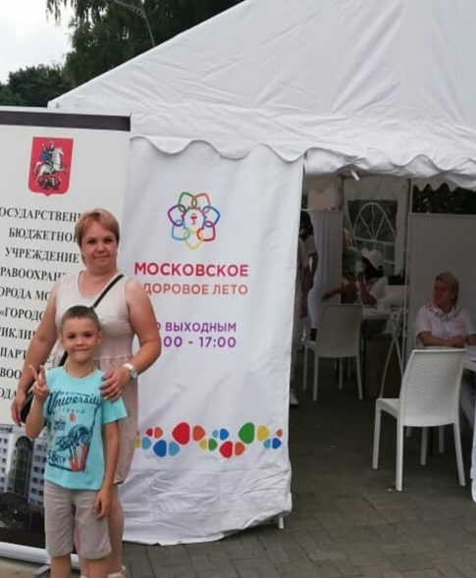
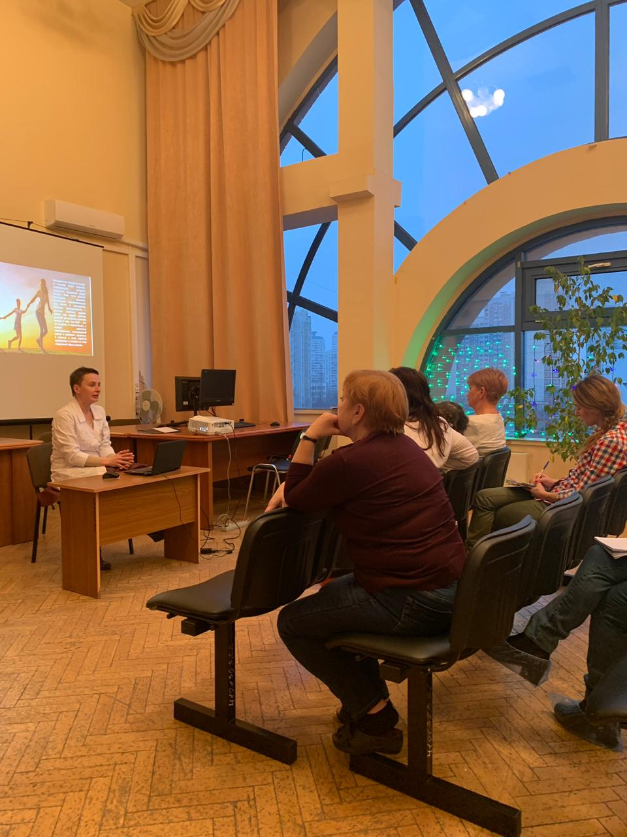
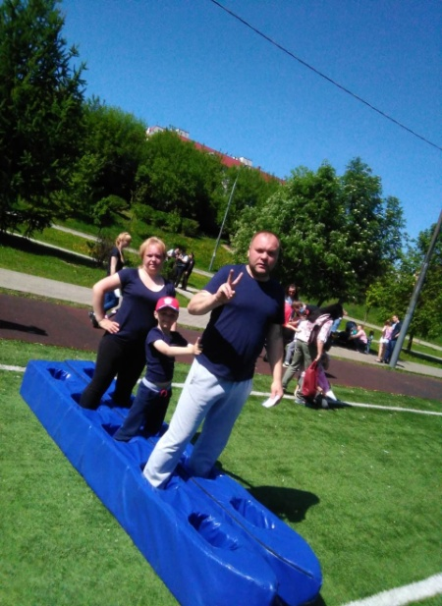
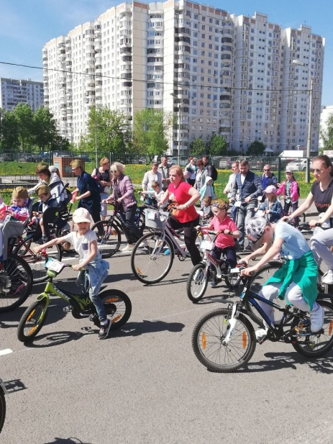
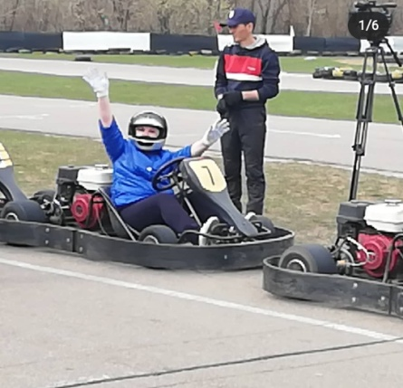
Участие в массовых акциях
Всемирный День инвалида
Всемирный День Сахарного диабета
Всемирный День борьбы с ВПЧ
Всемирный День сердца
Всемирный День охраны уха и слуха
Всемирный День борьбы с туберкулезом
Всемирный День борьбы с гепатитом В
День открытых дверей для частоболеющих детей в День города и День защиты детей
Мероприятия по профилактике ЗОЖ
Велопарад 9 мая
Сдача норм ГТО
«Я-донор!»

Slide 19
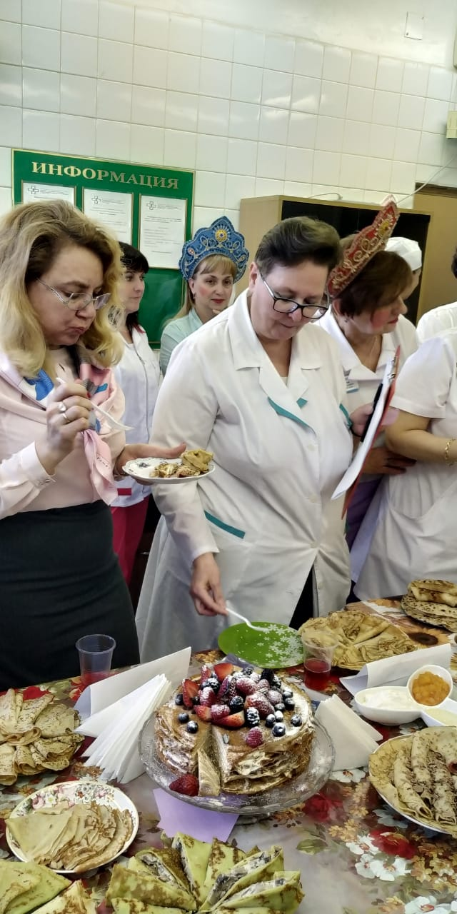
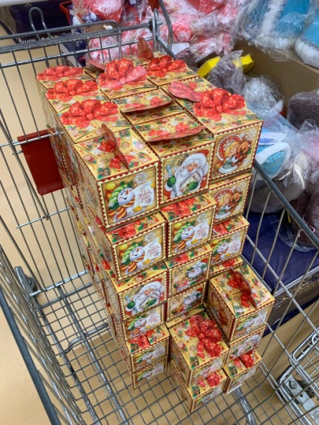
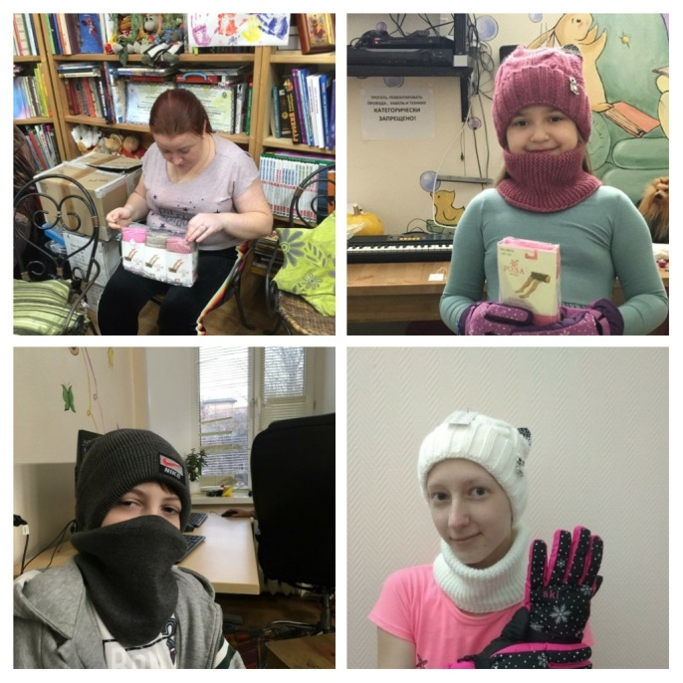
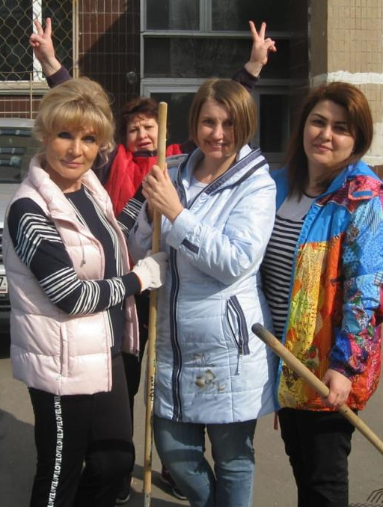
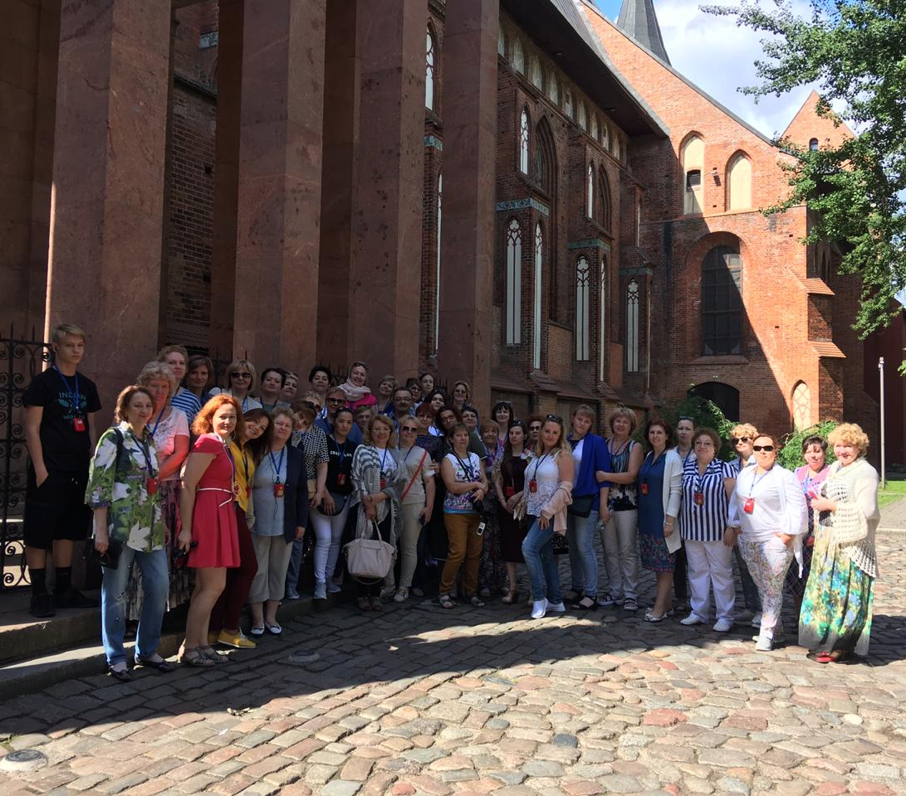
Участие в корпоративных мероприятиях
Юбилей 15 лет ГБУЗ «ДГП №150 ДЗМ»
Юбилей 40-летие Филиала №1
Масленница в Филиале №3
Поездка в Калининград
Субботники
Подарки детям для Дома милосердия и к новому году

Slide 20
Мероприятия в поликлиниках, реализованные в 2019 году
Оптимизация работы поликлиники
Открытая информационная среда
Повышение комфорта пребывания
Повышение доступности мед. помощи
Стабилизация работы Call-центра
Развитие справочно-информационного отдела и входной группы
В работу участковых врачей внедрена система «Мобильный АРМ» службу вызова на дом, все врачи обеспечены планшетами с доступом в ЕМИАС
Перевод карт профилактических прививок (форм 063 /у) в электронный вид
Оперативный мониторинг работы МО с помощью системы видеонаблюдения и отзывов пациентов в интернете
Созданы группы в социальных сетях
Ремонт части 2 этажа головного здания
Возможность записи к педиатрам улучшилась на 1,0%
Возможность записи к специалистам 1-го ур. улучшилась на 1,2%

Slide 21
Повышение комфорта пребывания в поликлинике
С целью исключения неудобств для пациентов:
Нахождения больных в одной зоне со здоровыми
Нехватки посадочных мест для ожидания
Отсутствия информации о движении очереди на прием
Отсутствия контроля за состоянием здоровья пациентов, находящихся в очереди, со стороны медицинского персонала
Организованы зоны комфортного ожидания приема дежурного врача
Положительный эффект от организации зон комфортного ожидания:
Разделение потоков здоровых
и болеющих пациентов
Информирование пациентов о движении «живой» очереди через информационное табло
Создание достаточного количества посадочных мест для ожидания приема
Визуальный контроль пациентов,
находящихся в очереди

Slide 22
ПЛАН на 2020 год
Оптимизация работы поликлиники
Открытая информационная среда
Повышение комфорта пребывания
Повышение доступности мед. помощи
Продолжение оцифровки медицинских форм диспансеризации (форм 030/у) и листа уточненных диагнозов
ЭМК станет доступным для пациентов
Работа кабинета охраны зрения в 2 смены
Продолжить работу в группах социальных сетях
Продолжить работу по мониторингу отзывов о МО в сети интернет
Капитальный ремонт Филиала №1
Завершение текущего ремонта Головного здания 2 этажа
Текущий ремонт Филиала №3
Сохранить доступность и количество медицинской помощи не ниже показателей 2019

